Slide 1
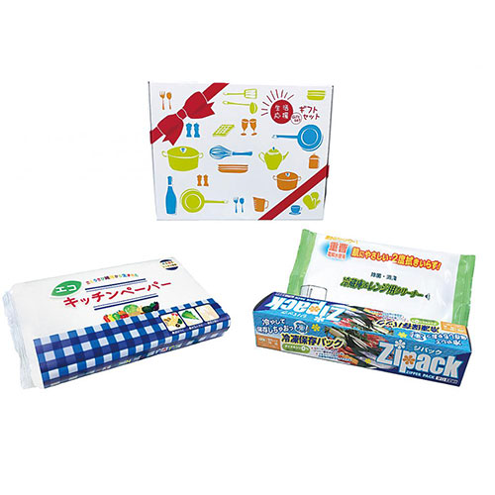
【提案書】
生活応援ギフト3点セット
特徴
エコキッチンペーパー50枚、自パック冷凍保存パック5枚、冷蔵庫＆レンジ用クリーナー5枚の3点セット。キッチンまわりにあると便利なグッズを集めた可愛いパッケージ入り。
納期
納期スペース
仕様
包装：化粧箱入り
備考：<セット内容> ●エコキッチンペーパー50枚(ピロー)×1 ●ジパック冷凍保存パック5枚入×1 ●冷蔵庫&レンジ用クリーナー5枚入×1
お見積
お見積りスペース

